Slide 1
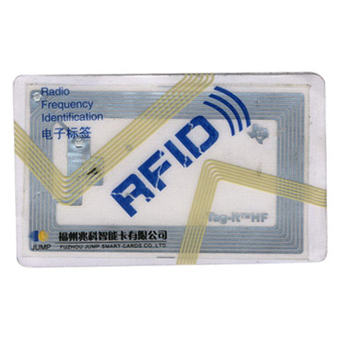
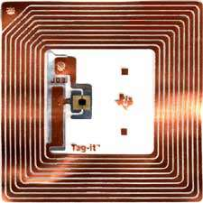
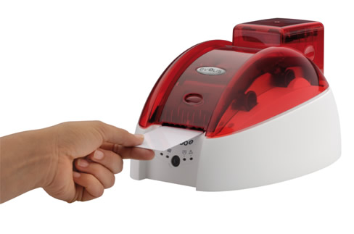
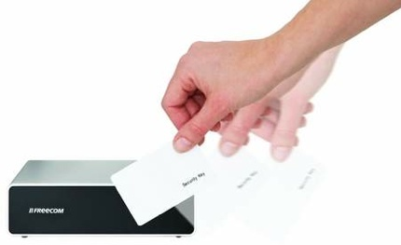
LA CARTE RFID
Les services de cette carte

Slide 2
PLAN:
-Définition d’une carte rfid
-Ses protections
-Ses services dans l’établissement
-Conclusion

Slide 3
DEFINITON DE LA CARTE RFID:
Technologie d'identification
automatique
Rôle majeur
Avantages incontournables
Cycle de vie des objets
Identification d’objets
Interrogateurs

Slide 4
SES PROTECTIONS:
Simple pour les fraudeurs
Aucun contact
numéro de carte
date d’expiration
nom
anti-vendalismes

Slide 5
SES SERVICES:
cantine
entrée dans l’établissement
Scanneur
tourniquet
tentative d’accès
Compte précis
distributeur de boissons + snacks
utilisation surtout dans les sociétés

Slide 6
CONCLUSION:
Utile dans les sociétés
peu utilisée dans lycée
autres utilités

